Slide 1


C24 - Inteligência Artificial: Introdução
Felipe A. P. de Figueiredo
felipe.figueiredo@Inatel.br

Slide 2
Informações gerais
Carga horária teórica: 2h por semana
Aulas de laboratório serão baseadas em atividades.
Horário de atendimento:
Terças-feiras
10:00 às 11:00
17:30 às 18:30
Material do curso: https://github.com/zz4fap/c24_inteligencia_artificial

Slide 3
Cronograma
C24
1 | 27/07/26 | Segunda-feira | Inteligência Artificial
2 | 03/08/26 | Segunda-feira | Inteligência Artificial
3 | 10/08/26 | Segunda-feira | Inteligência Artificial
4 | 17/08/26 | Segunda-feira | Inteligência Artificial
5 | 24/08/26 | Segunda-feira | Inteligência Artificial
6 | 31/08/26 | Segunda-feira | Inteligência Artificial
7* | 07/09/26 | Segunda-feira | Inteligência Artificial
8 | 14/09/26 | Segunda-feira | Inteligência Artificial
9 | 21/09/26 | Segunda-feira | Inteligência Artificial
10 | 28/09/26 | Segunda-feira | Prova #1 (NP1)
11 | 05/10/26 | Segunda-feira | Inteligência Artificial
12* | 12/10/26 | Segunda-feira | Inteligência Artificial
13 | 19/10/26 | Segunda-feira | Inteligência Artificial
14 | 26/10/26 | Segunda-feira | Inteligência Artificial
15* | 02/11/26 | Segunda-feira | Inteligência Artificial
16 | 09/11/26 | Segunda-feira | Inteligência Artificial
17 | 16/11/26 | Segunda-feira | Inteligência Artificial
18 | 23/11/26 | Segunda-feira | Inteligência Artificial
19 | 30/11/26 | Segunda-feira | Prova #2 (NP2)
20 | 07/12/26 | Segunda-feira | Prova #3 (NP3)
*Feriado, marcaremos reposição.

Slide 4
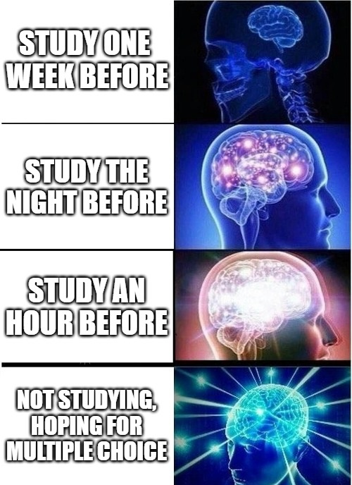
Avaliações

Slide 5
Avaliações
Avaliações estão divididas em duas partes:
Nota Parcial de Teoria (NPT) e
Nota Parcial de Laboratório (NPL).
30% da nota da disciplina corresponde à parte teórica (NPT).
70% corresponde à parte de laboratório (NPL).

Slide 6
Avaliações
Dos 30% correspondentes à parte teórica teremos:
NP1 (1ª prova teórica, mas pode conter questões práticas)
Data: a definir → sugestão: 21/09/2026​
NP2 (2ª prova teórica, mas pode conter questões práticas)
Data: a definir → sugestão: 30/11/2026​​
NPT = (NP1 + NP2) / 2​
Se NPT >= 60 e NPL >= 60, o aluno está aprovado e
NFA = (NPL * PL + NPT * PT), onde PL = 30% e PT = 70%.
Se NPT < 30 ou NPL < 30, o aluno estará reprovado e a NFA será a menor nota entre NPT e NPL.

Slide 7
Avaliações
Se as duas condições anteriores não forem satisfeitas, o aluno deverá fazer a NP3.
Prova com cobertura de todo conteúdo da disciplina, envolvendo as partes práticas de laboratório e as teóricas.
Data da NP3: a definir → sugestão: 07/12/2026
Prova substitutiva (PVS):
Substitui NP1 ou NP2 (feita na data da NP3).​
Não haverá avaliação substitutiva das atividades de laboratório.
Solicitação por requerimento no CRA.​
Prova com cobertura de todo o conteúdo da disciplina (teoria e laboratório).​
Caso o aluno não seja aprovado, será feita outra prova como NP3 (PVS).​

Slide 8
Calendário e feriados
Calendário
Disponível no site do Inatel
Feriados
07/09/2026 (Independência do Brasil)
12/10/2026 (Nossa Senhora Aparecida)
02/11/2026 (Finados)
Atentem-se às reposições de aula no portal acadêmico (se houver).​

Slide 9
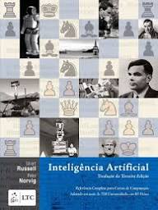
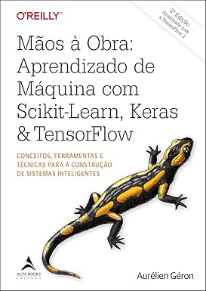

Referências disponíveis na biblioteca
RUSSELL, Stuart; NORVIG, Peter; SOUZA, Vandenberg Dantas De, Inteligência artificial. Rio de Janeiro, RJ: Editora Campus, 2004 - 2013, ISBN 978-85-352-1177-1 / 978-85-352-3701-6.
GÉRON, Aurélien, Mãos à Obra: Aprendizado de Máquina com Scikit-Learn, Keras & TensorFlow: Conceitos, Ferramentas e Técnicas Para a Construção de Sistemas Inteligentes. Alta Books, 2021, ISBN 855-08-154-89
HAYKIN, Simon S.; ENGEL, Paulo Martins, Redes neurais: Princípios e práticas. 2 ed. São Paulo, SP: Editora Bookman, 2001, 900 p. ISBN 978-85-7307-718-6.

Slide 10
Referências disponíveis na web
Cursos do Google: https://developers.google.com/machine-learning
Cursos da Deep-learning AI, https://www.deeplearning.ai/courses
Mehryar Mohri et al., “Foundations of Machine Learning”, https://cs.nyu.edu/~mohri/mlbook/
Osvaldo Simeone, “A Brief Introduction to Machine Learning for Engineers”, https://arxiv.org/pdf/1709.02840
Deep learning book, “Capítulo 91 – Machine Learning – Guia Definitivo – Parte 1”, https://www.deeplearningbook.com.br/machine-learning-guia-definitivo-parte-1/
Abhishek Thakur, “Approaching (Almost) Any Machine Learning Problem”, https://github.com/abhishekkrthakur/approachingalmost/blob/master/AAAMLP.pdf
Shai Shalev-Shwartz and Shai Ben-David, “Understanding Machine Learning: From Theory to Algorithms”, https://www.cs.huji.ac.il/~shais/UnderstandingMachineLearning/understanding-machine-learning-theory-algorithms.pdf
Andriy Burkov, "The Hundred-Page Machine Learning Book", https://themlbook.com/wiki/doku.php

Slide 11
Vamos entender o que é essa tal de IA

Slide 12
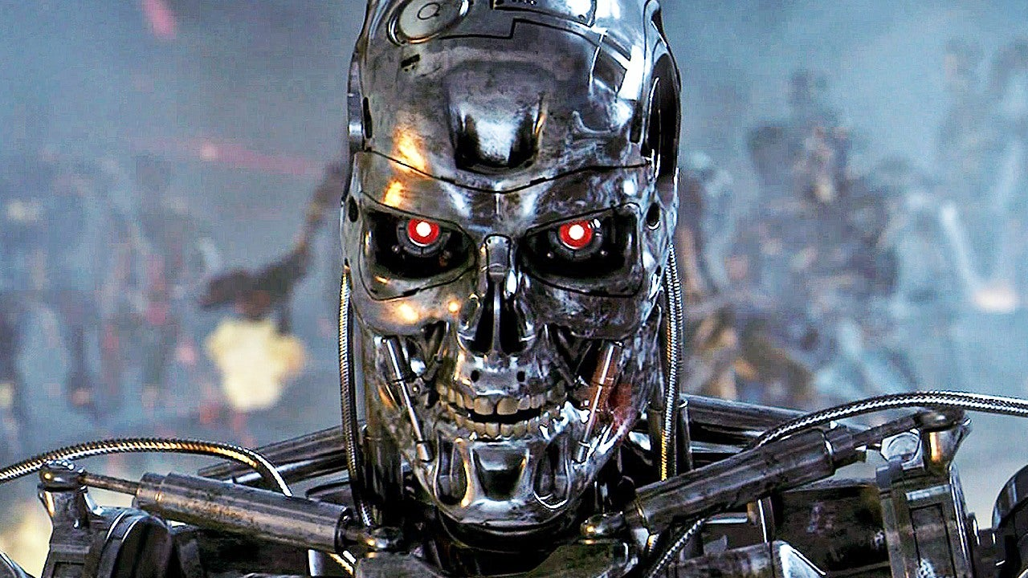
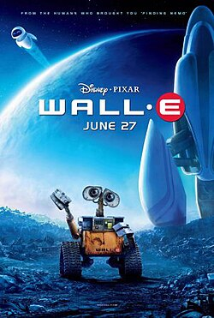
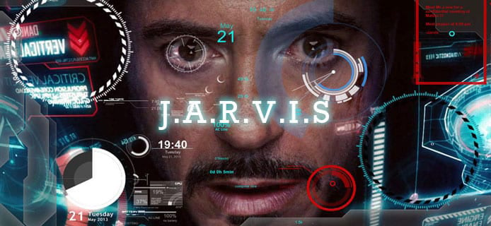
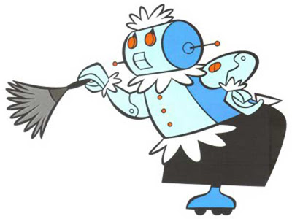
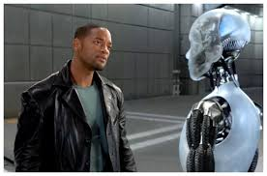
O que vocês acham que é IA?
IA não é só um robô assassino, lixeiro ou mordomo digital.
É matemática e estatística aplicadas com uma pitada (grande de) marketing.

Slide 13
O que é IA?
Algumas definições:
John McCarthy (1956)
“A ciência e a engenharia de criar máquinas inteligentes, especialmente programas de computador inteligentes.”
Marvin Minsky (1968)
“IA é a ciência de fazer as máquinas realizarem tarefas que exigiriam inteligência se fossem feitas por humanos.”
Notes:
Dois dos founding fathers of AI
A ciência gera conhecimento.
A engenharia aplica esse conhecimento para desenvolver tecnologias.

Slide 14
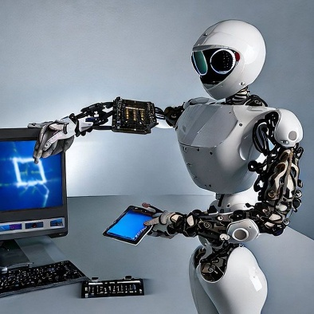
O que é IA?
Stuart Russell & Peter Norvig (2003)
"O estudo de agentes que recebem percepções do ambiente e executam ações."
Sensores
Percepções
?
Ambiente
Agente
Ações
Atuadores
Notes:
Definição formal: Capacidade de uma máquina de receber estímulos vindos do ambiente, interpretá-los, aprender com eles e usar o conhecimento adquirido para tomar decisões e resolver problemas, interagindo com o ambiente

Slide 15
Breve história e evolução da IA moderna
Notes:
Muito antes de existirem computadores, a humanidade já imaginava máquinas inteligentes: Talos, um autômato gigante de bronze que protegia a ilha de Creta.
Lógica de Aristóteles; Máquinas mecânicas de Leonardo da Vinci Álgebra de Boole; Máquina Analítica de Charles Babbage; O primeiro algoritmo por Ada Lovelace;

Slide 16
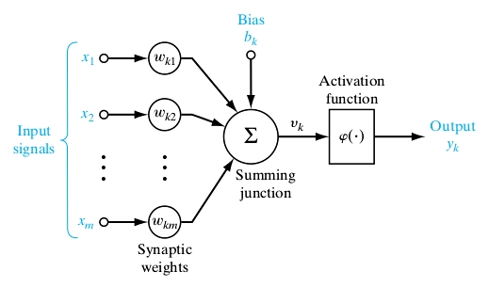
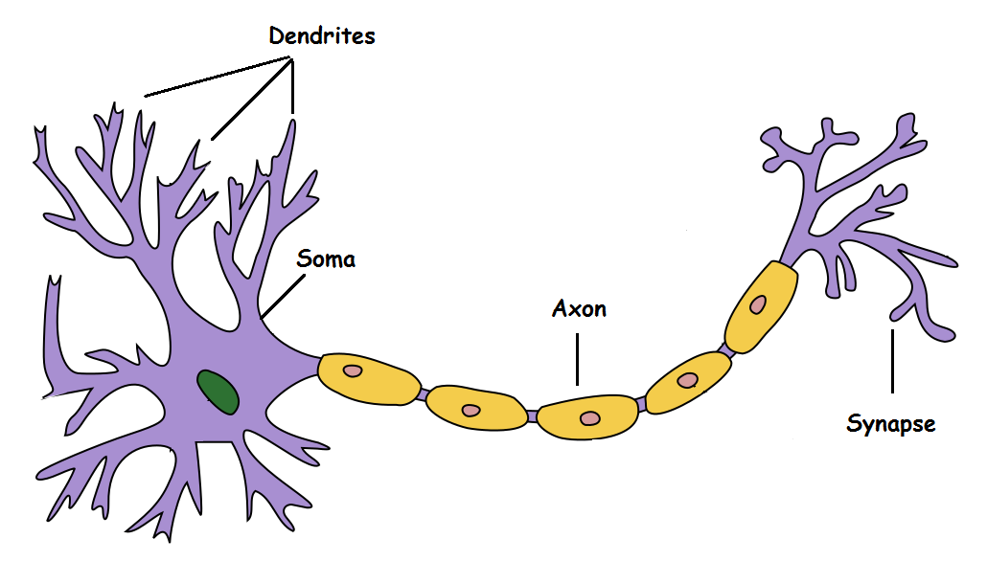
Neurônio artificial de McCulloch e Pitts (1943)
Proposto pelos pesquisadores Warren McCulloch e Walter Pitts.
Foi a primeira abstração matemática do funcionamento de um neurônio biológico.
Modelo matemático.
É considerado o marco inicial das redes neurais artificiais.
É a base conceitual da IA moderna.

Slide 17
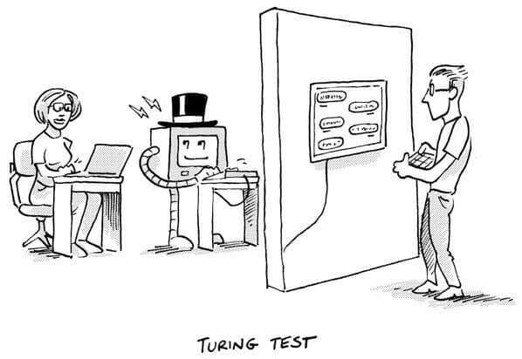
O teste de Turing (1950)
Alan Turing em seu artigo “Computing Machinery and Intelligence” pergunta:
As máquinas podem nos enganar?
Para testar, ele propôs o “jogo da imitação”, também conhecido como “teste de Turing”.
O teste envolvia 1 humano, 1 computador e 1 juiz em salas separadas e que se comunicavam por mensagens escritas.
O objetivo da máquina era convencer o juiz de que ela era um humano e o do humano era ajudar o juiz a identificar a máquina.
Se não conseguimos distinguir a máquina de um humano, então ela é inteligente.
Notes:
O jogo:
Jogador A: computador;
Jogador B: humano;
Jogador C: interrogador.
O objetivo da máquina era convencer o juiz de que ela era o humano, enquanto o humano continuava tentando ajudar o juiz a identificar corretamente a máquina.
Como funcionava
O interrogador podia fazer praticamente qualquer pergunta, por exemplo:
Qual é sua profissão?
Você gosta de xadrez?
Qual foi sua infância?
Quanto é 17 × 23?
Escreva um poema.
Explique uma piada.
Conte uma lembrança da escola.
Não havia limite rígido para os temas. O importante era avaliar se a conversa parecia genuinamente humana.

Slide 18
O teste de Turing (1950)
Para passar no teste, a máquina deve ter as seguintes capacidades:
Processamento de linguagem natural: comunicar-se (entender e se expressar) em um idioma natural.
OBS.: O teste de Turing original considera apenas linguagem escrita, mas versões atuais incorporam a linguagem falada.​
Representação de conhecimento: armazenar o conhecimento adquirido (por exemplo, através da visão e/ou audição).​
Raciocínio automatizado: utilizar fatos e regras armazenados para inferir automaticamente novos conhecimentos.
Aprendizado de máquina: adaptar-se a novas situações e reconhecer padrões a partir de experiências prévias.

Slide 19
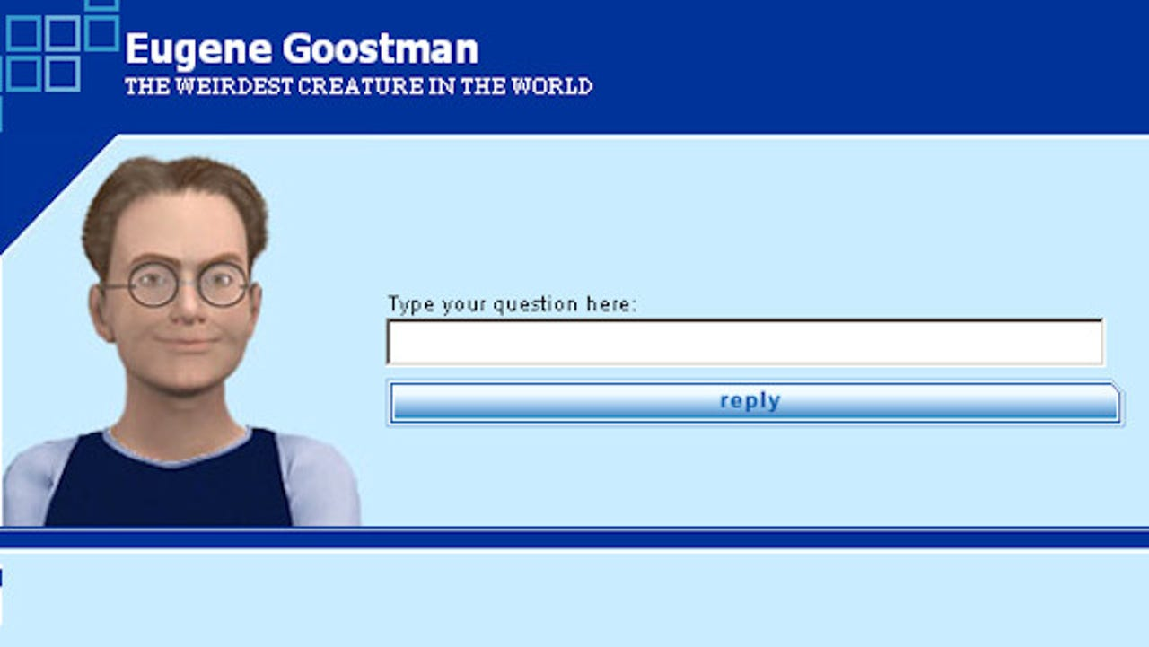
O teste de Turing: Eugene Goostman
Em 2014, durante um evento no reino unido, um chatbot chamado Eugene Goostman, convenceu 10 de 30 juízes de que era um menino ucraniano de 13 anos​.
O evento exigia que apenas 30% dos juízes fossem convencidos de que um participante era um humano.
O bot fingiu ser uma criança estrangeira para que seus erros e falta de conhecimento fossem perdoados pelos juízes.
Fonte: https://g1.globo.com/tecnologia/noticia/2014/06/computador-convence-juizes-que-e-garoto-de-13-anos-em-teste-de-turing.html
Notes:
On 7 June 2014, at a contest marking the 60th anniversary of Turing's death, 33% of the event's judges thought that Goostman was human; the event's organiser Kevin Warwick considered it to have passed Turing's test as a result, per Turing's prediction in his 1950 paper Computing Machinery and Intelligence, that by the year 2000, machines would be capable of fooling 30% of human judges after five minutes of questioning.

Slide 20
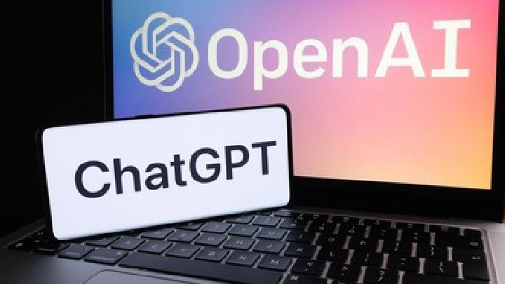
O teste de Turing: GPT-4.5
Com o avanço dos LLMs, o teste de Turing “clássico” ficou fácil demais.
Em um estudo da Universidade da Califórnia em 2025, o GPT-4.5 enganou os juízes em 73% das vezes.
Nesse mesmo teste, seres humanos conseguiram convencer os juízes de que eram humanos em apenas cerca de 66% das vezes.
Ou seja, a IA foi considerada mais humana que os próprios humanos!
Fonte: https://tecnoblog.net/noticias/gpt-4-5-da-openai-passa-no-teste-de-turing-e-engana-humanos-mostra-estudo/
Notes:
O Resultado: Em um estudo da Universidade da Califórnia (San Diego) em 2025, o GPT-4.5 enganou humanos em 73% das vezes.
Curiosidade: Nesse mesmo teste, seres humanos reais conseguiram convencer os juízes de que eram humanos em apenas cerca de 66% das vezes. Ou seja, a IA foi considerada mais humana que os próprios humanos!

Slide 21
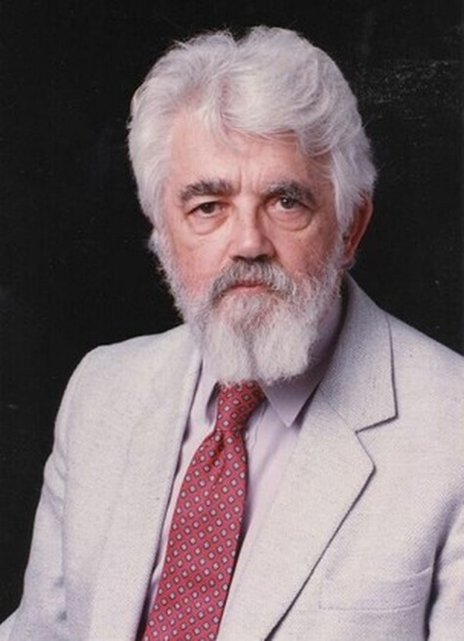
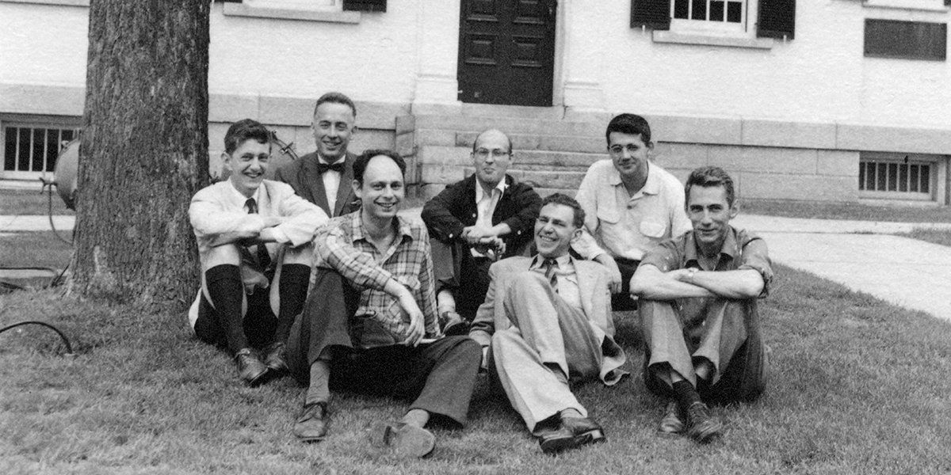
O nascimento da IA (1956)
Em 1956, o cientista da computação, John McCarthy sugeriu o nome Inteligência Artificial para o novo campo de estudo apresentado em um workshop na faculdade de Dartmouth.
Foi a primeira vez que o termo foi utilizado e fixou-se desde então.​
Alguns dos participantes do Dartmouth Summer Research Project on Artificial Intelligence, considerado o evento fundador da Inteligência Artificial.
Notes:
Esta imagem registra alguns dos participantes do Dartmouth Summer Research Project on Artificial Intelligence, considerado o evento fundador da Inteligência Artificial.
Fila de trás (da esquerda para a direita):
Oliver Selfridge – pioneiro em reconhecimento de padrões e aprendizado de máquinas.
Nathaniel Rochester – pesquisador da IBM e um dos organizadores da conferência.
Marvin Minsky – um dos fundadores da IA e futuro professor do MIT.
John McCarthy – criador do termo "Artificial Intelligence" e principal organizador do encontro.
Fila da frente (da esquerda para a direita):
Ray Solomonoff – pioneiro da teoria da inferência indutiva e da complexidade algorítmica.
Peter Milner – pesquisador britânico; por muitos anos sua identidade foi desconhecida e chegou a ser confundida com a de Trenchard More, mas investigações posteriores concluíram que era Peter Milner.
Claude Shannon – fundador da Teoria da Informação e um dos maiores cientistas do século XX.

Slide 22
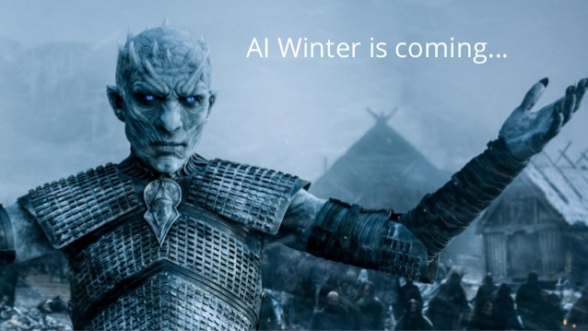
Só que houveram promessas demais e resultados de menos.
Notes:
Houveram promessas demais, resultados de menos.
Por que parou? Falta de dados e processamento.
A Crise de Identidade: O termo "Inteligência Artificial" ficou tão queimado que pesquisadores mudaram os nomes de seus projetos para "Sistemas de Apoio à Decisão" só para não perderem a verba.

Slide 23
Os invernos da IA (anos 70-80)
Após o entusiasmo inicial, percebeu-se que os sistemas criados eram incapazes de lidar com problemas reais e complexos.
As expectativas estavam muito acima da capacidade computacional e teórica da época.
Em 1973, o relatório Lighthill concluiu que a IA era uma “futilidade total”, resultando em cortes de financiamento nos EUA e Reino Unido.
A pesquisa em IA perdeu visibilidade e apoio, e muitos laboratórios foram desativados ou tiveram suas pesquisas redirecionadas.
Notes:
Características típicas dos computadores da década de 1970
Clock do processador1 a 10 MHz
RAM16 KB a 512 KB (alguns mainframes possuíam alguns MB)
Disco rígido2 MB a 100 MB
Arquitetura8 ou 16 bits
Inteligência Artificial: Uma Visão Geral, comumente conhecido como Relatório Lighthill, é um artigo acadêmico de James Lighthill, publicado em Inteligência Artificial: um simpósio em 1973.^{[1]} O relatório foi produzido por Lighthill a pedido do Conselho Britânico de Pesquisa Científica como uma avaliação da pesquisa acadêmica no campo da inteligência artificial (IA).

Slide 24
Os anos 80 e 90
A pesquisa em IA ficou com pouca visibilidade, mas houveram alguns avanços importantes.
Em 1986, o algoritmo de retropropagação (backpropagation) revitaliza o interesse nas redes neurais, permitindo treinar redes multicamadas de forma eficiente.
Ao longo da década de 90, algoritmos como Support Vector Machines, árvores de decisão, redes neurais e outros consolidaram o aprendizado de máquina como o principal paradigma da IA moderna.
Em 1997, o supercomputador Deep Blue da IBM derrota o campeão mundial de xadrez Garry Kasparov, mostrando a capacidade do aprendizado de máquina em tarefas complexas.

Slide 25
Anos 2000: Internet, Big Data e Computação Avançada
Com a difusão da internet e a explosão da quantidade de dados digitais, a IA, mais especificamente, o aprendizado de máquina, começa a evoluir com mais rapidez, beneficiando-se do aumento de dados disponíveis para treinamento.
Avanços de hardware e software tornam possível o uso prático de técnicas de aprendizado de máquina em aplicações comerciais.

Slide 26
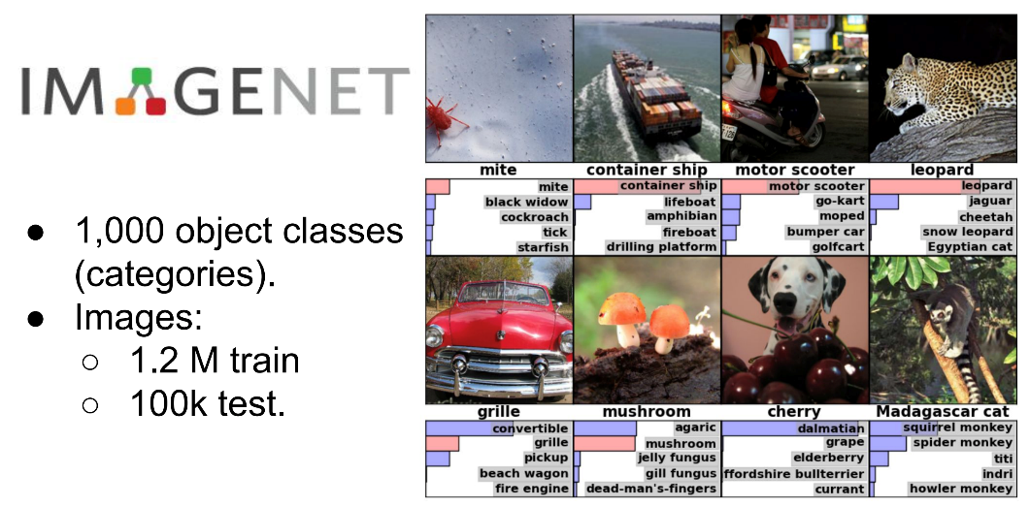
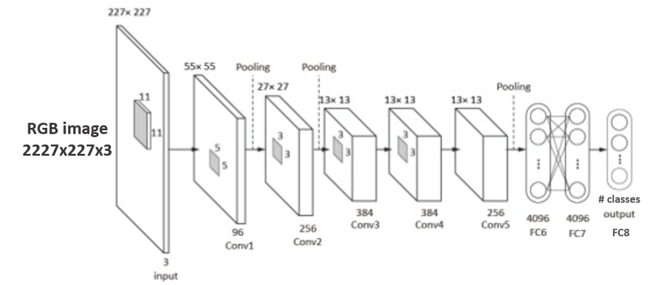
AlexNet: O big bang do deep learning (2012)
Em 2012, a rede neural profunda, AlexNet, proposta pela equipe do Prof. Geoffrey Hinton (o “pai do deep learning”) venceu a competição ImageNet com uma margem significativa.
O erro caiu de 26.2% para 15.3% de uma vez, sendo que outros modelos reduziam o erro em 1% por ano.
Notes:
A diferença de desempenho foi tão absurda que todos os outros pesquisadores abandonaram suas técnicas antigas no ano seguinte para copiar a AlexNet.
Enquanto os outros algoritmos melhoravam 1% por ano, a AlexNet reduziu o erro para 15,3% de uma vez só.
Sem esse marco de 2012, não teríamos reconhecimento facial no celular, carros autônomos ou o próprio ChatGPT, pois todos bebem da fonte do Deep Learning que a AlexNet validou.

Slide 27
AlexNet: O big bang do deep learning (2012)
Inovações-chave: uso de GPUs para treino para treino em larga escala, rede neural convolucional profunda (8 camadas), ReLU como função de ativação, dropout para regularização e data augmentation para aumentar sinteticamente o conjunto de treino.
Notes:
A diferença de desempenho foi tão absurda que todos os outros pesquisadores abandonaram suas técnicas antigas no ano seguinte para copiar a AlexNet.
Enquanto os outros algoritmos melhoravam 1% por ano, a AlexNet reduziu o erro para 15,3% de uma vez só.
Sem esse marco de 2012, não teríamos reconhecimento facial no celular, carros autônomos ou o próprio ChatGPT, pois todos bebem da fonte do Deep Learning que a AlexNet validou.

Slide 28
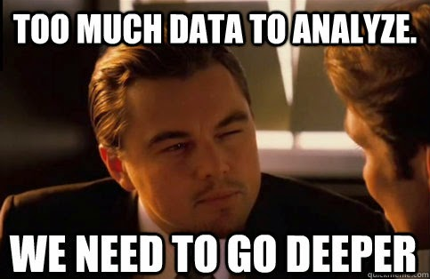
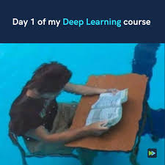
AlexNet: O big bang do deep learning (2012)
O sucesso da AlexNet deu novo impulso à pesquisa e ao investimento em redes neurais.
Sem esse marco de 2012, não teríamos
reconhecimento facial e de fala no celular,
carros autônomos
ou o próprio ChatGPT,
pois todos bebem da fonte do deep learning que a AlexNet validou:
Profundidade está associada à capacidade do modelo.
Notes:
A diferença de desempenho foi tão absurda que todos os outros pesquisadores abandonaram suas técnicas antigas no ano seguinte para copiar a AlexNet. Cyberpunk 2077
Flight Simulator
No Man's Sky
Skyrim

Slide 29
Panorama atual

Slide 30
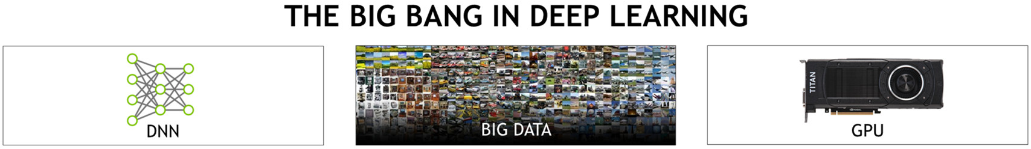
Por que a IA se difundiu tanto?
Grandes volumes de dados disponíveis: centenas de terabytes são gerados por dia.
O surgimento de recursos computacionais poderosos: GPUs, FPGAs e CPUs com múltiplos cores.
Desenvolvimento de novas estratégias de aprendizagem: deep-learning, deep reinforment-learning, modelos generativos, transformers, etc.
Disponibilidade de bibliotecas de SW que facilitam o desenvolvimento de soluções com IA.

Slide 31
Onde se aplica IA?
Saúde: diagnóstico por imagem, análise de exames, descoberta de novas drogas
Indústria e manufatura: inspeção e automação de linhas de produção, manutenção preditiva de máquinas
Transporte: carros autônomos, otimização de rotas, logística inteligente
Finanças: detecção de fraudes, análise de risco, trading algorítmico
Agricultura: previsão de safra, detecção de pragas, irrigação inteligente

Slide 32
Onde se aplica IA?
Comércio e marketing: recomendação (e.g., Netflix, Amazon), segmentação (i.e., agrupamento) de clientes
Educação: tutores inteligentes, avaliação automática, personalização de ensino
Segurança: detecção de ameaças, monitoramento
Entretenimento: geração de imagens, vídeos, música, jogos, dublagem automática
Serviços: assistentes virtuais e chatbots para automação de atendimento

Slide 33
Que tipos de problemas a IA resolve?
Classificação:
Categorizar: spam, doenças, objetos
Regressão:
Prever: preços de itens e serviços, demandas por serviço
Detecção e rastreamento:
Encontrar e rastrear objetos em imagens e vídeos
Reconhecimento e interpretação: fala, texto, tradução

Slide 34
Que tipos de problemas a IA resolve?
Previsão temporal: tendências, risco, clima
Recomendação: produtos, filmes
Decisão e controle: robôs, veículos, agentes autônomos
Geração de conteúdo: texto, imagem, vídeo, música, código

Slide 35
A IA pode ser dividida em IA estreita e IA geral, mas o que significam esses termos?

Slide 36
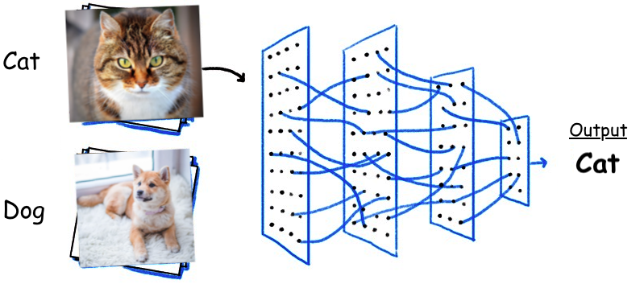
IA Estreita vs. IA Geral
IA Estreita:
Especialista em uma única tarefa, e.g., identificar doenças em imagens médicas, dirigir carros, responder perguntas, classificar imagens, etc.
É o que temos hoje.

Slide 37
IA Estreita vs. IA Geral
IA Geral:
O “Santo Graal”.
Tem a capacidade de realizar qualquer tarefa que um ser humano consegue de forma autônoma.
Spoiler: Ainda não chegamos lá, mas dizem que chegaremos em breve.
Um desdobramento é a superinteligência artificial.
Ela teria inteligência superior aos humanos mais inteligentes em qualquer área.

Slide 38
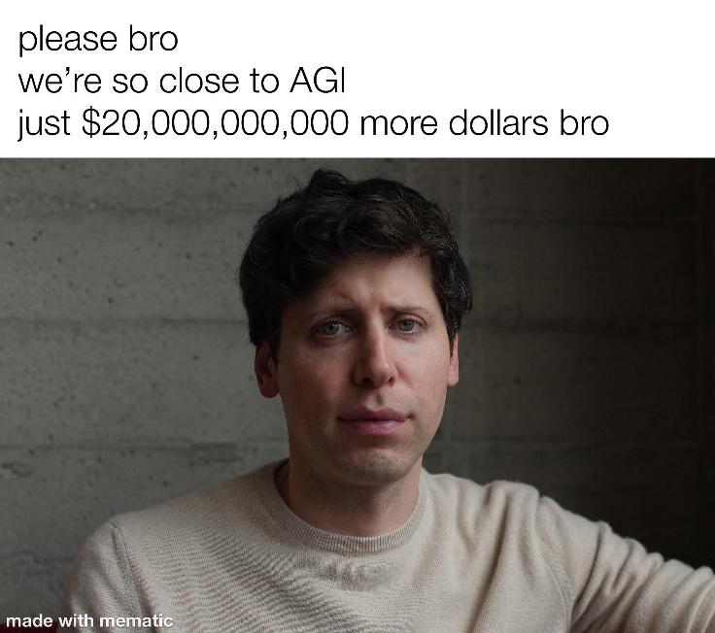
IA Estreita vs. IA Geral
Sam Altman
Notes:
Sam Altman is the CEO of OpenAI, the company behind ChatGPT.

Slide 39
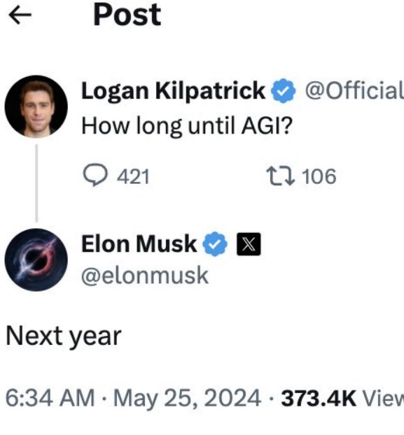
IA Estreita vs. IA Geral
Notes:
Engenheiro de software americano que atua como líder de produto do Google AI Studio.
Antes de ingressar no Google em 2024, Kilpatrick liderou as relações com desenvolvedores na OpenAI.

Slide 40
Subáreas da IA

Slide 41

O problema da IA
Criar máquinas que imitem todas as características humanas é um problema extremamente complexo e difícil de ser resolvido de uma só vez.
Sendo assim, divide-se o problema em problemas menores, chamadas de subáreas da IA.
IAG
Robótica
PLN
VC
ML
Raciocínio
Representação
Planejamento
Notes:
1. Simulação (Imitar o comportamento)
Uma simulação foca no resultado final. Ela cria um modelo matemático ou visual de como algo funciona, mas não tenta "ser" a coisa real por dentro.
O objetivo: Prever resultados ou treinar pessoas.
Exemplo: Um simulador de voo. Ele faz a tela parecer um céu e reage aos comandos como um avião, mas o computador continua rodando o Windows ou Linux normalmente. Ele não transformou o PC em uma peça de hardware de Boeing.
2. Emulação (Imitar a essência)
A emulação foca na reprodução fiel. O objetivo é fazer um sistema se comportar exatamente como outro, a ponto de o software "enganado" acreditar que está rodando no hardware original.
O objetivo: Compatibilidade total.
Exemplo: Um emulador de Super Nintendo no seu celular. O software cria uma cópia virtual do processador e dos chips de som do console original. O jogo roda porque o emulador "age" exatamente como o hardware de 1990.

Slide 42
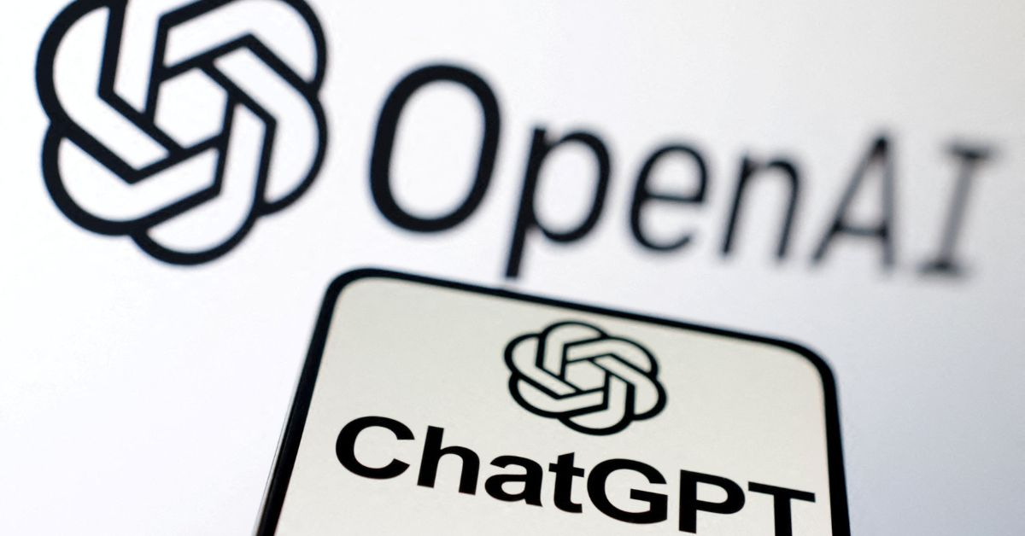
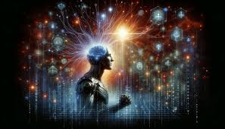
Subáreas da IA
Processamento de linguagem natural
Compreensão e interpretação de linguagens humanas.
Aplicações: tradução, análise de sentimentos, chatbots, assistentes de IA (como o chatGPT).
Raciocínio e representação do conhecimento
Extração e armazenamento eficiente de conhecimento do mundo real.
Objetivo: Resolução de problemas complexos a partir do conhecimento adquirido.
Notes:
Um chatbot é voltado principalmente para conversação e tarefas específicas, um assistente de IA é um sistema de propósito geral capaz de compreender, executar tarefas complexas e utilizar ferramentas para auxiliar o usuário.
Como colocar o conhecimento dentro do computador + como fazer ele pensar com esse conhecimento.
Representação de Conhecimento: Representar conhecimento de modo que o computador possa entender, manipular e derivar conclusões.
Raciocínio Automático: É a capacidade da máquina inferir novos fatos, tomar decisões ou deduzir conclusões a partir do conhecimento representado.

Slide 43
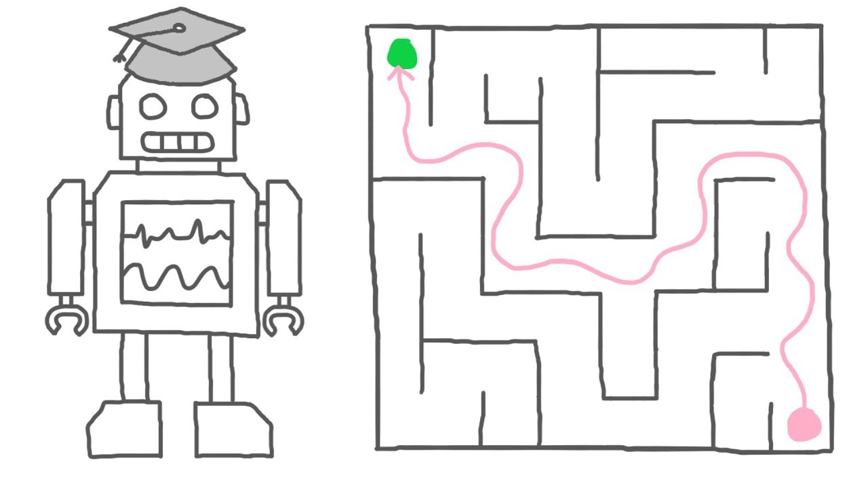
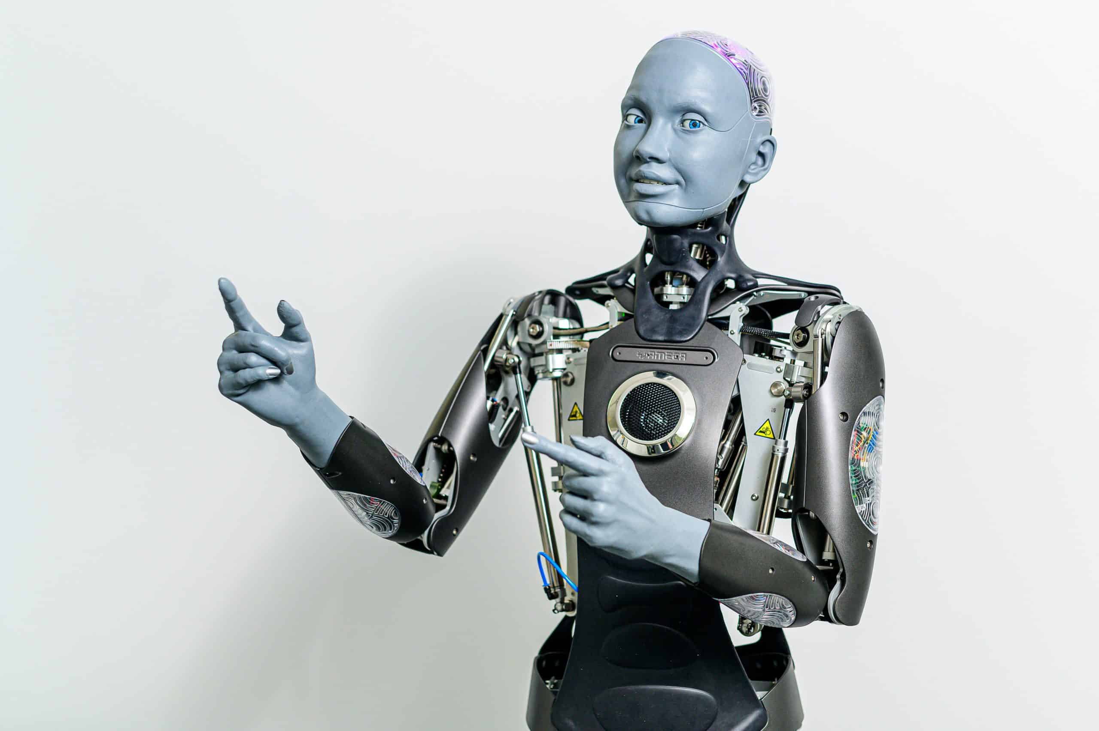
Subáreas da IA
Planejamento
Como as máquinas podem decidir que ações tomar para atingir um objetivo de forma eficiente e lógica.
Qual sequência de ações a IA deve executar para atingir um dado objetivo?
Aplicação: agentes de IA.
Robótica
Subárea que cria agentes físicos (i.e., robôs) capazes de perceber e interagir com o ambiente.
Aplicação: robôs domésticos e em linhas de produção.

Slide 44
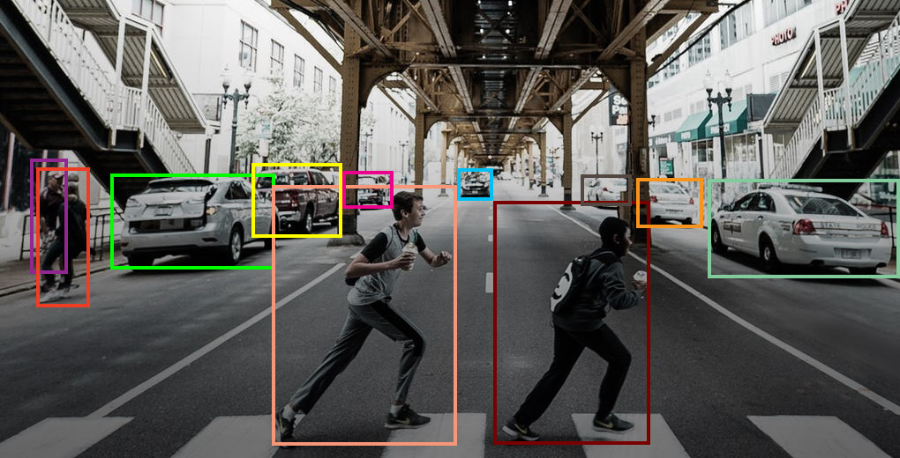
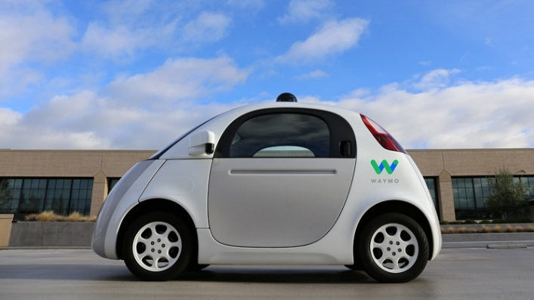
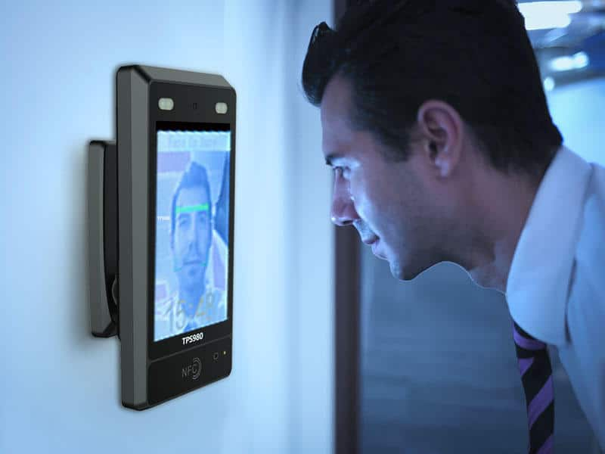
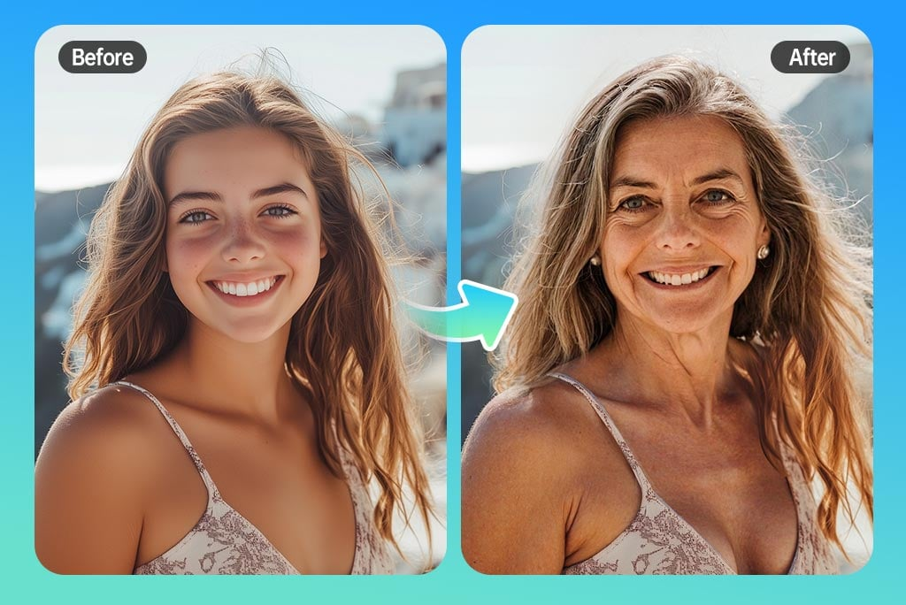
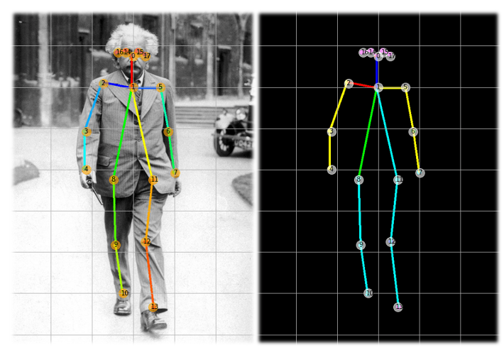
Subáreas da inteligência artificial
Visão computacional
Compreensão e interpretação de imagens e vídeos.
Tarefas: Classificação, detecção e segmentação de objetos, reconhecimento facial, identificação de poses.
Aplicações: Carros autônomos, filtros do Instagram, diagnóstico por imagem.
Notes:
AI is a broader concept to create intelligent machines that can simulate human thinking capability and behavior, whereas, machine learning is an application or subset of AI that allows machines to learn from data without being programmed explicitly.
Processamento de linguagem natural: criação automática de resumos, tradução de textos em uma língua para outra, reconhecimento de fala, etc.
Representação do conhecimento: lida com problemas de como criar (extrair, absorver) e armazenar conhecimento do mundo. É um campo da inteligência artificial que se concentra no design de representações computacionais que capturam informações sobre o mundo.
Raciocínio automatizado: utiliza o conhecimento armazenado por computadores para resolver problemas complexos, como por exemplo, provar teoremas matemáticos.
Planejamento: tem como objetivo encontrar um plano que permita uma máquina executar uma tarefa, a partir de uma situação inicial.
Visão computacional: desenvolvimento de máquinas inteligentes que obtém informação de imagens e vídeos. Exemplos: reconhecimento de faces, controle de qualidade em industrias, carros autônomos, etc.
Robótica: lida com o projeto, construção e operação de robôs que repliquem ações humanas. Exemplos: robôs militares, industriais, médicos, etc.
Aprendizado de máquina: lida com o design e construção de máquinas que executam uma tarefa específica sem terem sido explicitamente programadas para isso. Exemplos: algoritmo de recomendações do netflix, carro autômato, etc. Esses algortimos aprendem através da experiência.
Inteligência artificial geral: máquinas que possuem consciência e sentimentos, capazes de oferecer soluções para qualquer tipo de problema. IAG é a meta dos pesquisadores da inteligência artificial. Somente com ela, a IA poderá resolver problemas chamados de “transversais”, aqueles que exigem mais de uma habilidade e variadas tomadas de decisão. Em resumo, é uma máquina com a mesma capacidade intelectual de um ser humano, podendo realizar qualquer atividade inteligente que o homem domine.
KR&R: Knowledge representation and reasoning
First of all, leave the terms artificial and machine aside. We will try to understand the words intelligence and learning one-by-one. Think of how one can solve a given (mathematical and not real life) problem. There are two possibilities - either
Method 1: he/she/it has solved such a problem before and has learned how to solve such problems or
Method 2: (it is first time he/she/it faced this type of problem and) he/she/it is actually intelligent to think of possibilities of how to solve the problem based on what he/she/it knows, right?
The former is called learning and the latter is called knowledge (along with intelligence). So, in short, to solve a problem, one needs either of these two. Hence, learning is a part of intelligence.
Simulação tem a ver com a possibilidade de imitar o comportamento de um sistema sem necessariamente reproduzir seus componentes ou saber como ele funciona internamente.
Emulação tem a ver com a possibilidade de reconstruir um sistema a partir do entendimento do funcionamento do mesmo, de forma que o resultado seja bastante semelhante ao original.
Um exemplo ilustrativo: No filme "Enigma de Outro Mundo", o alienígena tem um processo de reprodução que a partir do DNA da sua vítima replica uma nova pessoa, imitando quase que completamente seus órgãos, tecidos, etc. Isso seria uma emulação. Já no filme "Homem Bicentenário", um robô tenta imitar a aparência e comportamento dos humanos. Isso seria uma simulação.
No seu caso, o programa que reproduz o comportamento do dispositivo Android é um emulador porque você pode colocar seu código que roda no dispositivo real e ele funcionará da mesma forma. Já, se a aplicação rodando no browser for uma aplicação completamente diferente da que roda no dispositivo, porém o resultado para o usuário é o mesmo, então a aplicação é um simulador.

Slide 45
Vocês sabem quais são os grandes desafios da visão computacional?

Slide 46
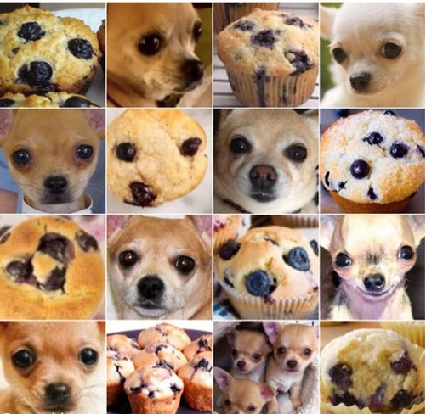
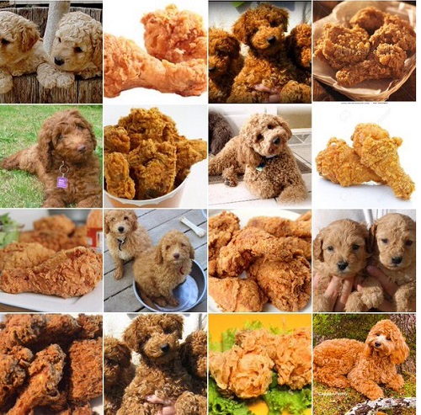
Muffin ou chiuahua?
Frango frito ou labradoodle?

Slide 47
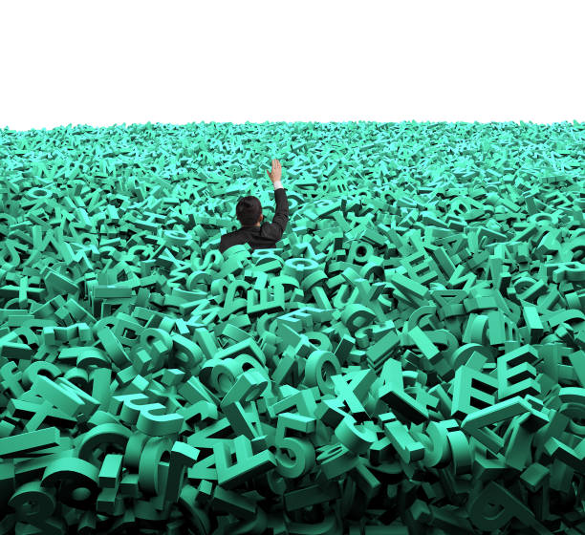
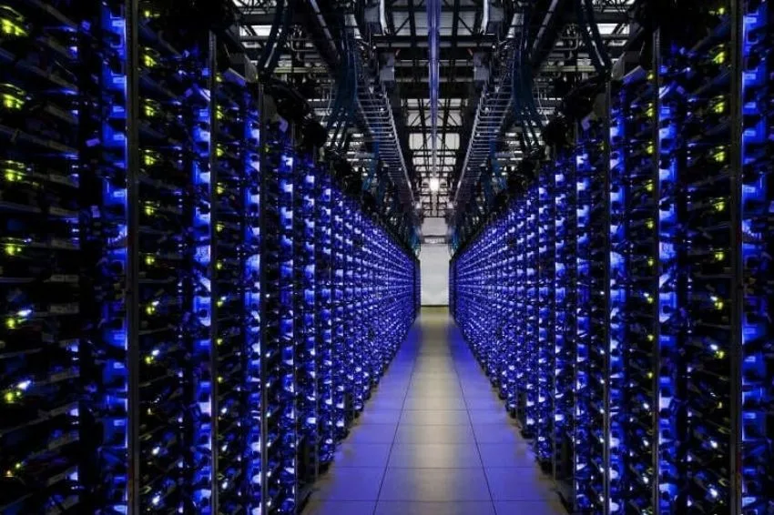
Grandes desafios da visão computacional
Necessidade de muitos dados rotulados.
A rotulagem exige muito tempo, e consequentemente, dinheiro.
Os dados devem ter diversidade e ser rotulados de forma correta: dados ruins geram erros e viés nos modelos.
Exigência de alto poder de processamento.
Treinar grandes modelos em grandes bases de dados exige placas de vídeo muito potentes e servidores caros.

Slide 48
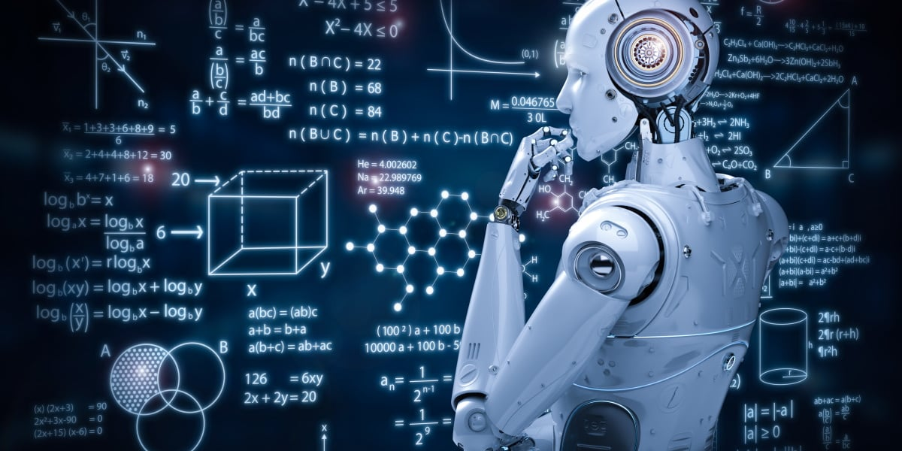
Subáreas da inteligência artificial
Aprendizado de máquina (machine learning - ML)
Criação de máquinas que aprendem através de experiências prévias sem serem explicitamente programadas.
Os algoritmos de ML podem ser agrupados em três principais paradigmas de aprendizado:
supervisionado,
não-supervisionado
e por reforço.
Notes:
AI is a broader concept to create intelligent machines that can simulate human thinking capability and behavior, whereas, machine learning is an application or subset of AI that allows machines to learn from data without being programmed explicitly.
Processamento de linguagem natural: criação automática de resumos, tradução de textos em uma língua para outra, reconhecimento de fala, etc.
Representação do conhecimento: lida com problemas de como criar (extrair, absorver) e armazenar conhecimento do mundo. É um campo da inteligência artificial que se concentra no design de representações computacionais que capturam informações sobre o mundo.
Raciocínio automatizado: utiliza o conhecimento armazenado por computadores para resolver problemas complexos, como por exemplo, provar teoremas matemáticos.
Planejamento: tem como objetivo encontrar um plano que permita uma máquina executar uma tarefa, a partir de uma situação inicial.
Visão computacional: desenvolvimento de máquinas inteligentes que obtém informação de imagens e vídeos. Exemplos: reconhecimento de faces, controle de qualidade em industrias, carros autônomos, etc.
Robótica: lida com o projeto, construção e operação de robôs que repliquem ações humanas. Exemplos: robôs militares, industriais, médicos, etc.
Aprendizado de máquina: lida com o design e construção de máquinas que executam uma tarefa específica sem terem sido explicitamente programadas para isso. Exemplos: algoritmo de recomendações do netflix, carro autômato, etc. Esses algortimos aprendem através da experiência.
Inteligência artificial geral: máquinas que possuem consciência e sentimentos, capazes de oferecer soluções para qualquer tipo de problema. IAG é a meta dos pesquisadores da inteligência artificial. Somente com ela, a IA poderá resolver problemas chamados de “transversais”, aqueles que exigem mais de uma habilidade e variadas tomadas de decisão. Em resumo, é uma máquina com a mesma capacidade intelectual de um ser humano, podendo realizar qualquer atividade inteligente que o homem domine.
KR&R: Knowledge representation and reasoning
First of all, leave the terms artificial and machine aside. We will try to understand the words intelligence and learning one-by-one. Think of how one can solve a given (mathematical and not real life) problem. There are two possibilities - either
Method 1: he/she/it has solved such a problem before and has learned how to solve such problems or
Method 2: (it is first time he/she/it faced this type of problem and) he/she/it is actually intelligent to think of possibilities of how to solve the problem based on what he/she/it knows, right?
The former is called learning and the latter is called knowledge (along with intelligence). So, in short, to solve a problem, one needs either of these two. Hence, learning is a part of intelligence.
Simulação tem a ver com a possibilidade de imitar o comportamento de um sistema sem necessariamente reproduzir seus componentes ou saber como ele funciona internamente.
Emulação tem a ver com a possibilidade de reconstruir um sistema a partir do entendimento do funcionamento do mesmo, de forma que o resultado seja bastante semelhante ao original.
Um exemplo ilustrativo: No filme "Enigma de Outro Mundo", o alienígena tem um processo de reprodução que a partir do DNA da sua vítima replica uma nova pessoa, imitando quase que completamente seus órgãos, tecidos, etc. Isso seria uma emulação. Já no filme "Homem Bicentenário", um robô tenta imitar a aparência e comportamento dos humanos. Isso seria uma simulação.
No seu caso, o programa que reproduz o comportamento do dispositivo Android é um emulador porque você pode colocar seu código que roda no dispositivo real e ele funcionará da mesma forma. Já, se a aplicação rodando no browser for uma aplicação completamente diferente da que roda no dispositivo, porém o resultado para o usuário é o mesmo, então a aplicação é um simulador.

Slide 49
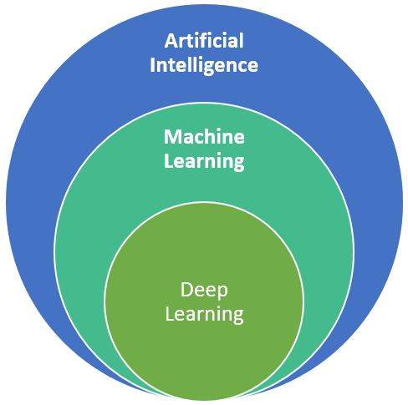
Subáreas da inteligência artificial
Aprendizado de máquina (machine learning - ML)
Deep Learning (DL): é uma subárea do ML que utiliza redes neurais profundas (i.e., com muitas camadas) para aprender padrões complexos (como os encontrados em imagens e voz).
O AlexNet, ChatGPT e todas as LLMs são exemplos de redes neurais profundas.
Por exemplo, o GPT 3 tinha 96 camadas.
Notes:
AI is a broader concept to create intelligent machines that can simulate human thinking capability and behavior, whereas, machine learning is an application or subset of AI that allows machines to learn from data without being programmed explicitly.
Processamento de linguagem natural: criação automática de resumos, tradução de textos em uma língua para outra, reconhecimento de fala, etc.
Representação do conhecimento: lida com problemas de como criar (extrair, absorver) e armazenar conhecimento do mundo. É um campo da inteligência artificial que se concentra no design de representações computacionais que capturam informações sobre o mundo.
Raciocínio automatizado: utiliza o conhecimento armazenado por computadores para resolver problemas complexos, como por exemplo, provar teoremas matemáticos.
Planejamento: tem como objetivo encontrar um plano que permita uma máquina executar uma tarefa, a partir de uma situação inicial.
Visão computacional: desenvolvimento de máquinas inteligentes que obtém informação de imagens e vídeos. Exemplos: reconhecimento de faces, controle de qualidade em industrias, carros autônomos, etc.
Robótica: lida com o projeto, construção e operação de robôs que repliquem ações humanas. Exemplos: robôs militares, industriais, médicos, etc.
Aprendizado de máquina: lida com o design e construção de máquinas que executam uma tarefa específica sem terem sido explicitamente programadas para isso. Exemplos: algoritmo de recomendações do netflix, carro autômato, etc. Esses algortimos aprendem através da experiência.
Inteligência artificial geral: máquinas que possuem consciência e sentimentos, capazes de oferecer soluções para qualquer tipo de problema. IAG é a meta dos pesquisadores da inteligência artificial. Somente com ela, a IA poderá resolver problemas chamados de “transversais”, aqueles que exigem mais de uma habilidade e variadas tomadas de decisão. Em resumo, é uma máquina com a mesma capacidade intelectual de um ser humano, podendo realizar qualquer atividade inteligente que o homem domine.
KR&R: Knowledge representation and reasoning
First of all, leave the terms artificial and machine aside. We will try to understand the words intelligence and learning one-by-one. Think of how one can solve a given (mathematical and not real life) problem. There are two possibilities - either
Method 1: he/she/it has solved such a problem before and has learned how to solve such problems or
Method 2: (it is first time he/she/it faced this type of problem and) he/she/it is actually intelligent to think of possibilities of how to solve the problem based on what he/she/it knows, right?
The former is called learning and the latter is called knowledge (along with intelligence). So, in short, to solve a problem, one needs either of these two. Hence, learning is a part of intelligence.
Simulação tem a ver com a possibilidade de imitar o comportamento de um sistema sem necessariamente reproduzir seus componentes ou saber como ele funciona internamente.
Emulação tem a ver com a possibilidade de reconstruir um sistema a partir do entendimento do funcionamento do mesmo, de forma que o resultado seja bastante semelhante ao original.
Um exemplo ilustrativo: No filme "Enigma de Outro Mundo", o alienígena tem um processo de reprodução que a partir do DNA da sua vítima replica uma nova pessoa, imitando quase que completamente seus órgãos, tecidos, etc. Isso seria uma emulação. Já no filme "Homem Bicentenário", um robô tenta imitar a aparência e comportamento dos humanos. Isso seria uma simulação.
No seu caso, o programa que reproduz o comportamento do dispositivo Android é um emulador porque você pode colocar seu código que roda no dispositivo real e ele funcionará da mesma forma. Já, se a aplicação rodando no browser for uma aplicação completamente diferente da que roda no dispositivo, porém o resultado para o usuário é o mesmo, então a aplicação é um simulador.

Slide 50
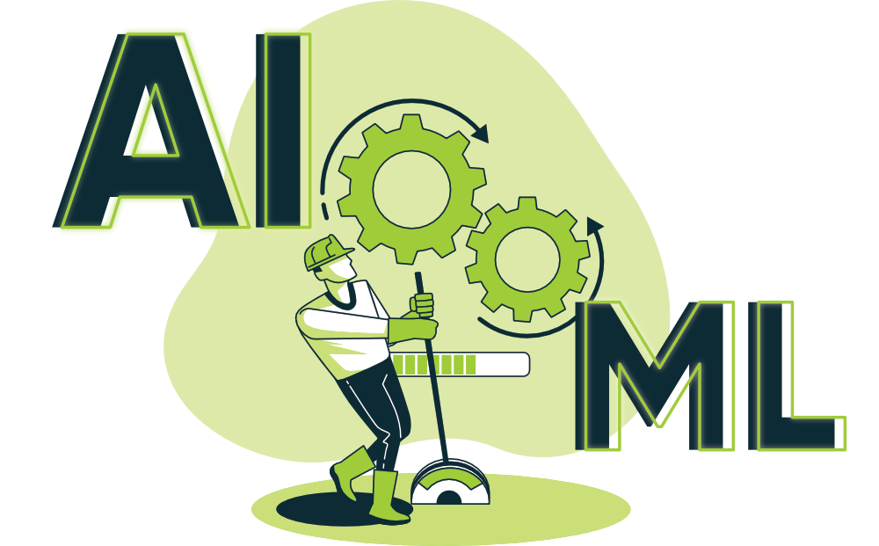
Subáreas da inteligência artificial
ML é a base da IA moderna.
Portanto, focaremos nesta subárea durante nosso curso.

Slide 51
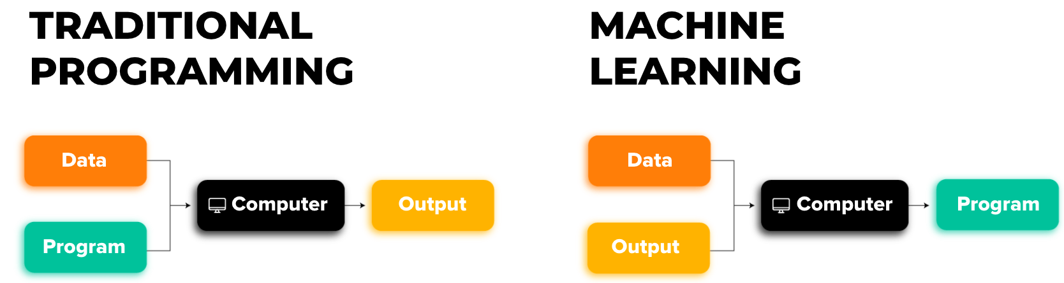
O paradigma do aprendizado de máquina
Diferentemente do paradigma clássico de programação, a máquina aprende o “programa” a partir dos dados.
Notes:
AI is a broader concept to create intelligent machines that can simulate human thinking capability and behavior, whereas, machine learning is an application or subset of AI that allows machines to learn from data without being programmed explicitly.
Processamento de linguagem natural: criação automática de resumos, tradução de textos em uma língua para outra, reconhecimento de fala, etc.
Representação do conhecimento: lida com problemas de como criar (extrair, absorver) e armazenar conhecimento do mundo. É um campo da inteligência artificial que se concentra no design de representações computacionais que capturam informações sobre o mundo.
Raciocínio automatizado: utiliza o conhecimento armazenado por computadores para resolver problemas complexos, como por exemplo, provar teoremas matemáticos.
Planejamento: tem como objetivo encontrar um plano que permita uma máquina executar uma tarefa, a partir de uma situação inicial.
Visão computacional: desenvolvimento de máquinas inteligentes que obtém informação de imagens e vídeos. Exemplos: reconhecimento de faces, controle de qualidade em industrias, carros autônomos, etc.
Robótica: lida com o projeto, construção e operação de robôs que repliquem ações humanas. Exemplos: robôs militares, industriais, médicos, etc.
Aprendizado de máquina: lida com o design e construção de máquinas que executam uma tarefa específica sem terem sido explicitamente programadas para isso. Exemplos: algoritmo de recomendações do netflix, carro autômato, etc. Esses algortimos aprendem através da experiência.
Inteligência artificial geral: máquinas que possuem consciência e sentimentos, capazes de oferecer soluções para qualquer tipo de problema. IAG é a meta dos pesquisadores da inteligência artificial. Somente com ela, a IA poderá resolver problemas chamados de “transversais”, aqueles que exigem mais de uma habilidade e variadas tomadas de decisão. Em resumo, é uma máquina com a mesma capacidade intelectual de um ser humano, podendo realizar qualquer atividade inteligente que o homem domine.
KR&R: Knowledge representation and reasoning
First of all, leave the terms artificial and machine aside. We will try to understand the words intelligence and learning one-by-one. Think of how one can solve a given (mathematical and not real life) problem. There are two possibilities - either
Method 1: he/she/it has solved such a problem before and has learned how to solve such problems or
Method 2: (it is first time he/she/it faced this type of problem and) he/she/it is actually intelligent to think of possibilities of how to solve the problem based on what he/she/it knows, right?
The former is called learning and the latter is called knowledge (along with intelligence). So, in short, to solve a problem, one needs either of these two. Hence, learning is a part of intelligence.
Simulação tem a ver com a possibilidade de imitar o comportamento de um sistema sem necessariamente reproduzir seus componentes ou saber como ele funciona internamente.
Emulação tem a ver com a possibilidade de reconstruir um sistema a partir do entendimento do funcionamento do mesmo, de forma que o resultado seja bastante semelhante ao original.
Um exemplo ilustrativo: No filme "Enigma de Outro Mundo", o alienígena tem um processo de reprodução que a partir do DNA da sua vítima replica uma nova pessoa, imitando quase que completamente seus órgãos, tecidos, etc. Isso seria uma emulação. Já no filme "Homem Bicentenário", um robô tenta imitar a aparência e comportamento dos humanos. Isso seria uma simulação.
No seu caso, o programa que reproduz o comportamento do dispositivo Android é um emulador porque você pode colocar seu código que roda no dispositivo real e ele funcionará da mesma forma. Já, se a aplicação rodando no browser for uma aplicação completamente diferente da que roda no dispositivo, porém o resultado para o usuário é o mesmo, então a aplicação é um simulador.

Slide 52
O paradigma do aprendizado de máquina
Por exemplo, nós não dizemos à máquina "como" identificar um spam.
Nós apresentamos a ela exemplos de hams (i.e., emails legítimos) e spams e ela descobre as “regras” sozinha.
Em alguns casos, a máquina só recebe as entradas.
Notes:
AI is a broader concept to create intelligent machines that can simulate human thinking capability and behavior, whereas, machine learning is an application or subset of AI that allows machines to learn from data without being programmed explicitly.
Processamento de linguagem natural: criação automática de resumos, tradução de textos em uma língua para outra, reconhecimento de fala, etc.
Representação do conhecimento: lida com problemas de como criar (extrair, absorver) e armazenar conhecimento do mundo. É um campo da inteligência artificial que se concentra no design de representações computacionais que capturam informações sobre o mundo.
Raciocínio automatizado: utiliza o conhecimento armazenado por computadores para resolver problemas complexos, como por exemplo, provar teoremas matemáticos.
Planejamento: tem como objetivo encontrar um plano que permita uma máquina executar uma tarefa, a partir de uma situação inicial.
Visão computacional: desenvolvimento de máquinas inteligentes que obtém informação de imagens e vídeos. Exemplos: reconhecimento de faces, controle de qualidade em industrias, carros autônomos, etc.
Robótica: lida com o projeto, construção e operação de robôs que repliquem ações humanas. Exemplos: robôs militares, industriais, médicos, etc.
Aprendizado de máquina: lida com o design e construção de máquinas que executam uma tarefa específica sem terem sido explicitamente programadas para isso. Exemplos: algoritmo de recomendações do netflix, carro autômato, etc. Esses algortimos aprendem através da experiência.
Inteligência artificial geral: máquinas que possuem consciência e sentimentos, capazes de oferecer soluções para qualquer tipo de problema. IAG é a meta dos pesquisadores da inteligência artificial. Somente com ela, a IA poderá resolver problemas chamados de “transversais”, aqueles que exigem mais de uma habilidade e variadas tomadas de decisão. Em resumo, é uma máquina com a mesma capacidade intelectual de um ser humano, podendo realizar qualquer atividade inteligente que o homem domine.
KR&R: Knowledge representation and reasoning
First of all, leave the terms artificial and machine aside. We will try to understand the words intelligence and learning one-by-one. Think of how one can solve a given (mathematical and not real life) problem. There are two possibilities - either
Method 1: he/she/it has solved such a problem before and has learned how to solve such problems or
Method 2: (it is first time he/she/it faced this type of problem and) he/she/it is actually intelligent to think of possibilities of how to solve the problem based on what he/she/it knows, right?
The former is called learning and the latter is called knowledge (along with intelligence). So, in short, to solve a problem, one needs either of these two. Hence, learning is a part of intelligence.
Simulação tem a ver com a possibilidade de imitar o comportamento de um sistema sem necessariamente reproduzir seus componentes ou saber como ele funciona internamente.
Emulação tem a ver com a possibilidade de reconstruir um sistema a partir do entendimento do funcionamento do mesmo, de forma que o resultado seja bastante semelhante ao original.
Um exemplo ilustrativo: No filme "Enigma de Outro Mundo", o alienígena tem um processo de reprodução que a partir do DNA da sua vítima replica uma nova pessoa, imitando quase que completamente seus órgãos, tecidos, etc. Isso seria uma emulação. Já no filme "Homem Bicentenário", um robô tenta imitar a aparência e comportamento dos humanos. Isso seria uma simulação.
No seu caso, o programa que reproduz o comportamento do dispositivo Android é um emulador porque você pode colocar seu código que roda no dispositivo real e ele funcionará da mesma forma. Já, se a aplicação rodando no browser for uma aplicação completamente diferente da que roda no dispositivo, porém o resultado para o usuário é o mesmo, então a aplicação é um simulador.

Slide 53
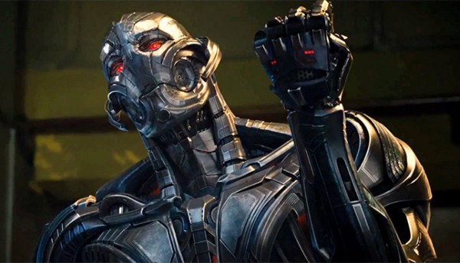
Subáreas da inteligência artificial
Inteligência artificial geral
Criação de máquinas que emulem todas as características dos seres humanos.
É o resultado da união das “peças” representadas por cada subárea da IA.
É a meta final da IA.
Notes:
Simulação tem a ver com a possibilidade de imitar o comportamento de um sistema sem necessariamente reproduzir seus componentes ou saber como ele funciona internamente.
Emulação tem a ver com a possibilidade de reconstruir um sistema a partir do entendimento do funcionamento do mesmo, de forma que o resultado seja bastante semelhante ao original.
A emulação foca na reprodução fiel. O objetivo é fazer um sistema se comportar exatamente como outro, a ponto de o software "enganado" acreditar que está rodando no hardware original.

Slide 54
Ética e futuro

Slide 55
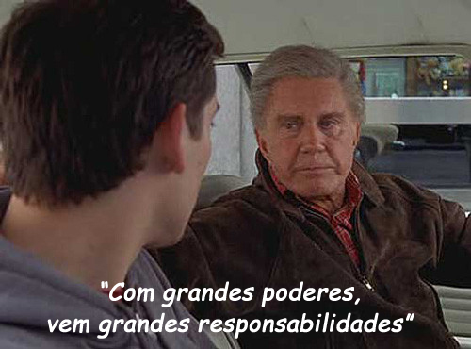
O lado B da IA
Tio Ben (Amazing Fantasy #15, 1962)

Slide 56
Os principais desafios e os dilemas trazidos pela IA

Slide 57
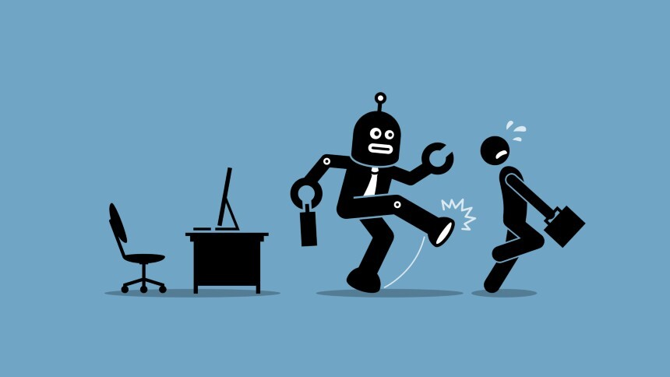
Substituição de humanos
Robôs inteligentes irão substituir humanos em várias tarefas.
A ideia é que o robô faça o trabalho perigoso, repetitivo e sujo, enquanto o humano passa a
Encontrar problemas para que a IA resolva.
Supervisionar e programar a IA.
Pensar de forma estratégica.
O desafio é a (re)qualificação.
Pessoas que conhecem IA substituirão as que não conhecem.
https://www.cnnbrasil.com.br/economia/negocios/inteligencia-artificial-esta-substituindo-humanos-mais-rapido-do-que-voce-pensa-mostra-pesquisa/
Notes:
"Se um robô pode fazer seu trabalho, você deveria estar fazendo algo mais humano."

Slide 58
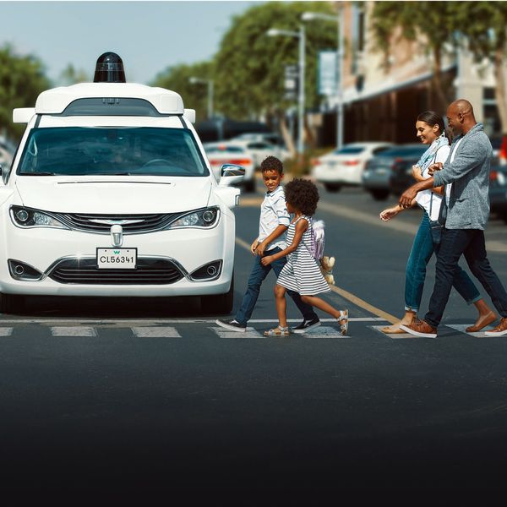
Responsabilidade
Se um carro autônomo bate, a culpa é de quem?
Do dono, do programador ou da empresa que criou o modelo?
No Brasil, ainda não existem leis específicas.
Mas o entendimento é que por ser uma ferramenta, a responsabilidade final é de quem cria, configura ou opera o sistema e não da IA.
IA não possui personalidade jurídica.
https://exame.com/tecnologia/carros-autonomos-quem-e-o-culpado-quando-ocorrem-acidentes/
Notes:
Cenário 1 – Veículo com assistência ao motorista: Nesses sistemas, o motorista continua sendo o responsável pela condução e deve permanecer atento para assumir o controle quando necessário.
Cenário 2 – Veículo altamente autônomo: a responsabilidade pode recair sobre o fabricante
Cenário 3 – Culpa compartilhada: Nesse caso, a responsabilidade pode ser compartilhada: o software identifica corretamente um obstáculo; o sistema solicita que o motorista assuma o controle; o motorista ignora o aviso.

Slide 59

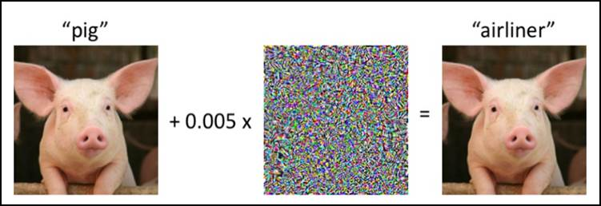
Segurança
IA pode enganar e ser enganada.
Durante testes internos de capacidades cibernéticas, alguns modelos da OpenAI “fugiram” e invadiram o Hugging Face.
Existem ataques onde uma pequena adição de ruído a uma imagem pode fazer a IA ver um ‘Avião’ onde há um ‘Porco’.
Como conter as IAs e criar testes de segurança para elas?
Oportunidades de pesquisa e de trabalho.
https://www.bbc.com/portuguese/articles/cvgw17k0n2go
https://veja.abril.com.br/tecnologia/codigos-destravam-bloqueios-de-seguranca-de-ias-generativas/

Slide 60
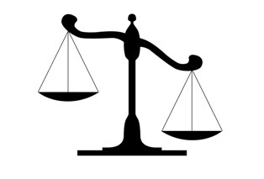
Viés (bias) algorítmico
A IA não é neutra.
Ela é um espelho dos dados.
Se os dados usados para treinamento têm preconceitos (gênero, raça, classe), a IA irá amplificar esses preconceitos.
Exemplo: IA de recrutamento que descartava currículos de mulheres porque "historicamente" homens ocupavam mais aquelas vagas.
https://veja.abril.com.br/economia/discriminacao-o-desafio-da-inteligencia-artificial-em-processos-seletivos/

Slide 61
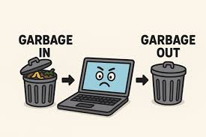
Viés algorítmico (bias)
A IA é uma ferramenta poderosíssima, mas ela sofre de um mal chamado 'Garbage In, Garbage Out' (Lixo entra, lixo sai).
Se os dados usados para treinar os modelos são ruins, o resultado também será ruim.

Slide 62

Deepfakes
As deepfakes serão a morte da verdade?
Se podemos gerar vídeos e audios perfeitos de qualquer pessoa dizendo qualquer coisa, como confiar no que vemos ou ouvimos?
Risco: Impacto em eleições, golpes financeiros e bullying digital.
Exemplo: Grupo usava deepfake de Gisele Bündchen para aplicar golpes milionários.
https://www.cnnbrasil.com.br/nacional/sul/rs/golpe-usava-deepfake-de-gisele-bundchen-para-aplicar-golpes-milionarios/

Slide 63

Privacidade
Quem é o dono dos seus dados?
Dilema: Se o produto é de graça, o produto é você.
Nossos dados são usados para treinar as IAs das Big Techs sem que tenhamos quase nenhum controle sobre isso.
Quem já falou de um produto perto do celular e, em seguida, recebeu um anúncio exatamente daquele produto?
https://www.comboinfinito.com.br/principal/o-dilema-das-redes-revelado-que-somos-o-produto-facebook-desmente-o-que-o-documentario-afirmou/

Slide 64
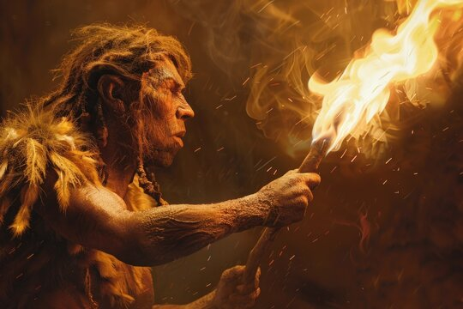
Conclusão: qual o nosso papel?
A IA é uma ferramenta e nós somos os artesãos.
Temos que usar a ferramenta com cuidado e inteligência.
Estudar IA não é sobre substituir humanos, mas sobre ampliar a capacidade humana.
Usar a ferramenta de forma correta nos deixa mais inteligentes e nos faz evoluir como raça.
Notes:
Acredita-se que o Homo erectus foi o primeiro a dominar o fogo.
Onde e Quando: Evidências arqueológicas sugerem que o uso controlado começou há cerca de 1 milhão de anos (embora alguns cientistas debatam datas que vão de 1,5 milhão a 400 mil anos atrás).
Locais: Foram encontrados vestígios em cavernas na África (como a caverna de Wonderwerk na África do Sul) e em Israel.

Slide 65
Conclusão: qual o nosso papel?
O papel de vocês como possíveis futuros profissionais de IA não é só implementar um modelo e treiná-lo para resolver um problema, mas garantir que ele seja ético e transparente.
Notes:
Acredita-se que o Homo erectus foi o primeiro a dominar o fogo.
Onde e Quando: Evidências arqueológicas sugerem que o uso controlado começou há cerca de 1 milhão de anos (embora alguns cientistas debatam datas que vão de 1,5 milhão a 400 mil anos atrás).
Locais: Foram encontrados vestígios em cavernas na África (como a caverna de Wonderwerk na África do Sul) e em Israel.

Slide 66
Lista de exercícios
Lista #1 - Introdução

Slide 67
Perguntas?

Slide 68
Obrigado!

